Slide 1
Requirements Engineering (P1.2)
College 4 – Testen

Slide 2
Leerdoel vandaag
Je kunt testgevallen opstellen, zodanig dat je de testbaarheid van een use case specificatie laat zien

Slide 3
Agenda
Testspecificaties
Trio-opdracht: Vragen?
Oefening testspecificaties: bioscoopcasus
Oefentoets

Slide 4
Requirements & testen
User requirements
beschrijven de behoeften van de gebruikers
Test: Validatie
Voldoet het systeem aan de behoeften?
Acceptatietest
System requirements
beschrijven de eisen aan het systeem
Test: Verificatie
Voldoet het systeem aan de opgestelde eisen?
Systeemtest

Slide 5
User of system requirement?
De docent wil cijfers van studenten invoeren
Het systeem toont een rood uitroepteken achter een cijfer als dat gewijzigd is
Een studente mag alleen haar eigen cijfers weten

Slide 6
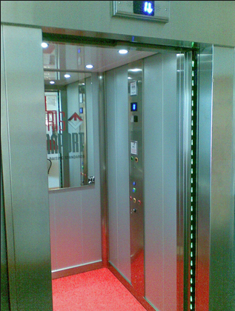
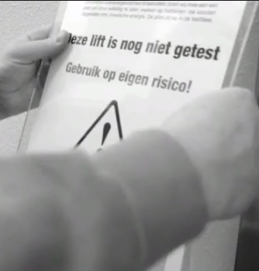
Waarom testen?

Slide 7

Daarom testen!
Testen is een garantie voor een foutloos systeem
Systeemtest
vertrouwen in het systeem
kwaliteit van het systeem aantonen (voor een onderbouwde overdracht aan een opdrachtgever)
Acceptatietest
voldoet het systeem aan de eisen/wensen
is het bruikbaar zoals verwacht

Slide 8
Use case test
Een use case test kun je toepassen om de interactie tussen de gebruiker en het systeem te onderzoeken
Hiermee kun je dus functionaliteit en bruikbaarheid van het systeem testen
Als testbasis gebruik je:
Use case diagrammen &
Use case specificaties &
Use case scenario’s

Slide 9
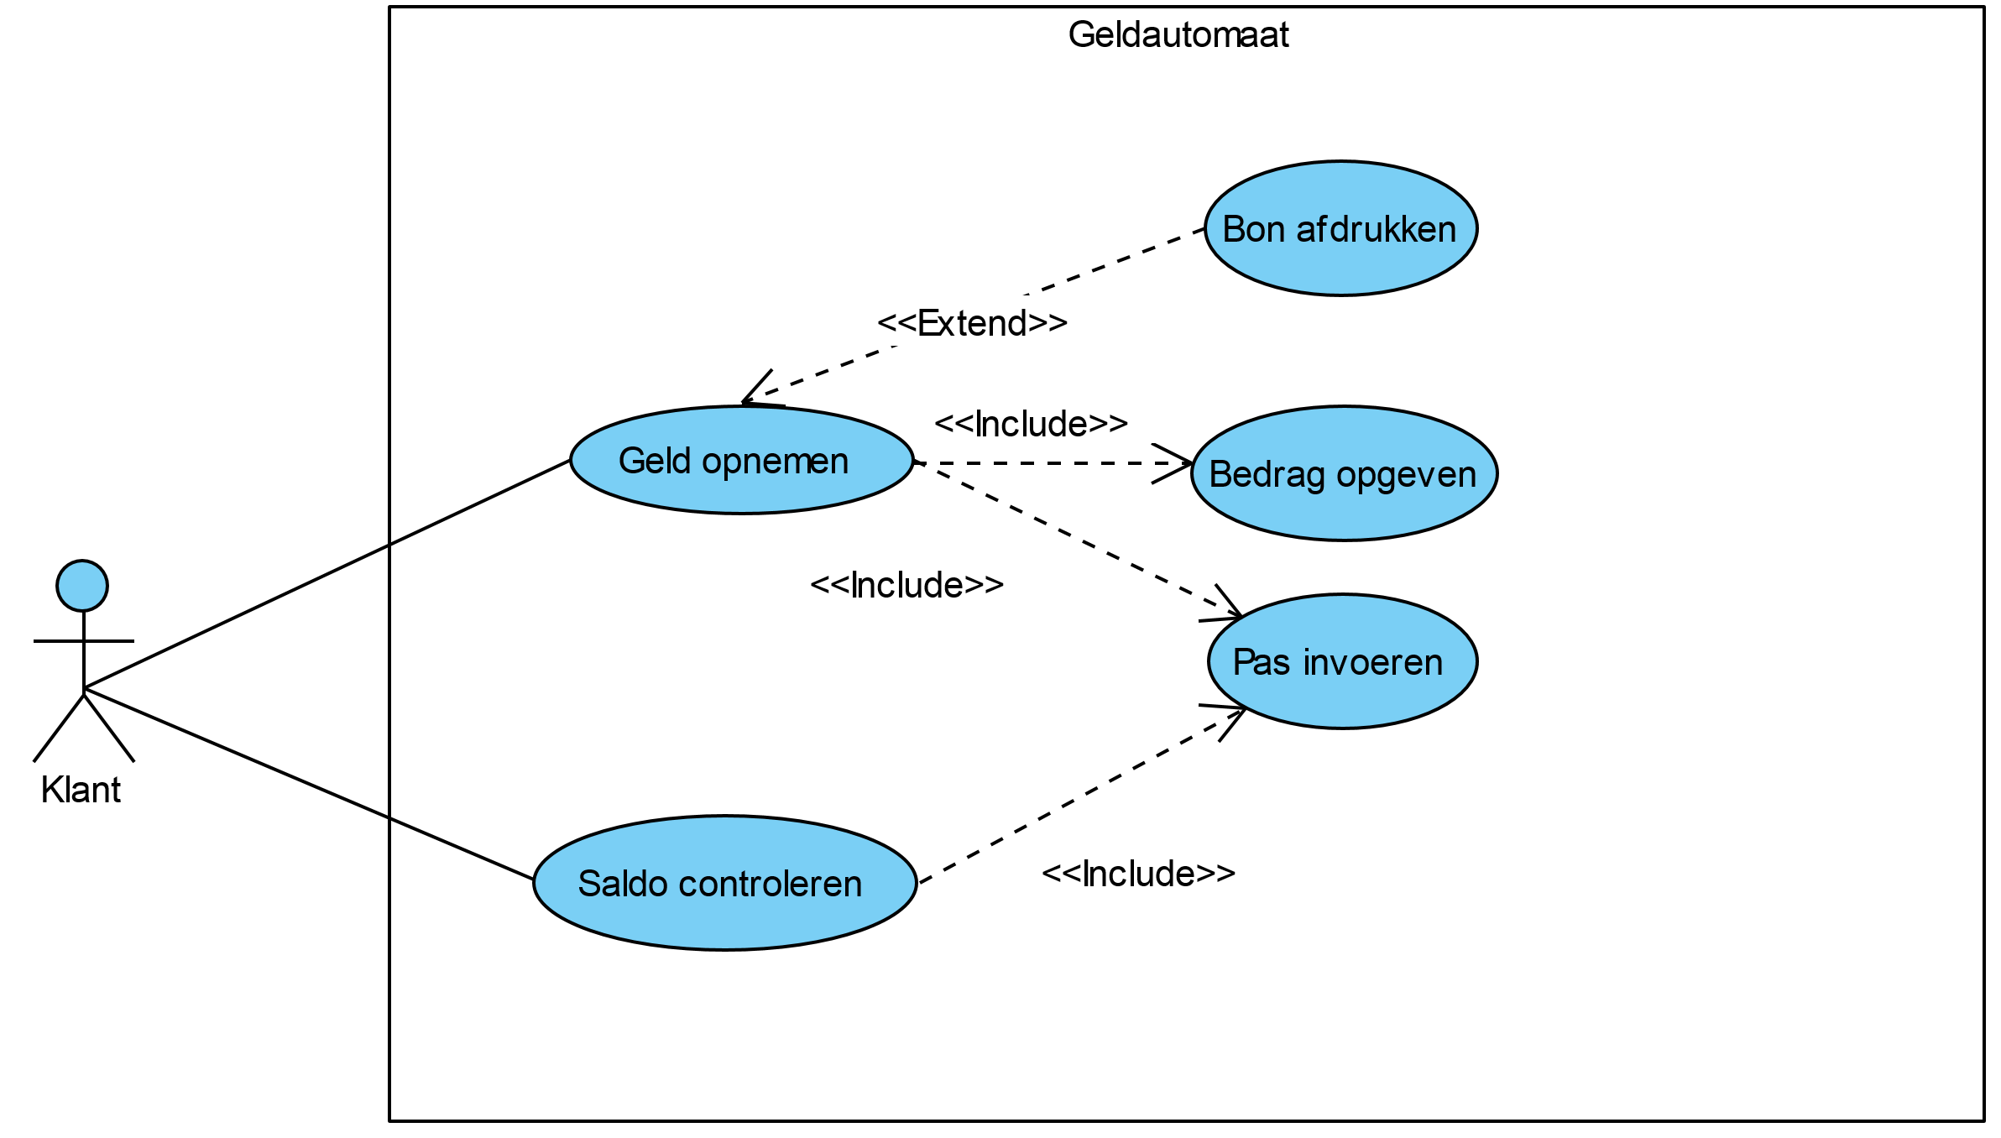
Geldautomaat

Slide 10
Geldautomaat 2.0
De geldautomaat 2.0 kent een nieuwe functionaliteit: Pincode wijzigen
Deze gaan we testen
Als testbasis gebruik je:
Use case diagrammen &
Use case specificaties &
Use case scenario’s

Slide 11
UC specificatie Pincode wijzigen (1)
Item | Waarde
Naam | Pincode wijzigen
Id | GA-PW
Actor | Klant
Precondities | Systeem toont welkomstboodschap
Hoofdscenario | GA-PI Systeem geeft keuzemenu Klant kiest: Pincode wijzigen Systeem toont scherm en vraagt invoer nieuwe pincode Klant voert nieuwe pincode in Systeem geeft aan: Voer pincode nogmaals in Klant voert nieuwe pincode nogmaals in Systeem vergelijkt pincodes, wijzigt pincode en geeft keuzemenu Klant kiest: Stop Systeem toont: neem pas uit Klant neemt pas uit
Alternatief | …
Fout | …
Resultaat | Pincode is gewijzigd

Slide 12
UC specificatie Pincode wijzigen (2)
Item | Waarde
Naam | Pincode wijzigen
Id | GA-PW
Actor | Klant
Precondities | Systeem toont welkomstboodschap
Hoofdscenario | …
Alternatief scenario | (* pincodes komen niet overeen *)
Fout scenario | (* geblokkeerde pas *)
Resultaat | Pincode is gewijzigd

Slide 13
Testdoelen
Het testdoel op hoog niveau is:
Toon aan dat de functie Pincode wijzigen correct werkt
Testdoelen op detailniveau zijn:
Toon aan dat de oude pincode van de pas gecontroleerd wordt
Toon aan dat tweemaal om nieuwe pincode wordt gevraagd
Toon aan dat een geblokkeerde pas geweigerd wordt

Slide 14
Testgevallen (1)
Testgevallen voor het hoofdscenario van Pincode wijzigen zijn:
Id | Testactie | Verwacht resultaat
1 | Voer geldige bankpas in | Systeem vraagt pincode
2 | Voer juiste pincode in | Systeem toont keuzemenu
3 | Kies optie: Pincode wijzigen | Systeem vraagt om nieuwe pincode
… | … | ...

Slide 15
Oefening 1
Wat zijn de testgevallen voor het alternatieve en het fout-scenario van Pincode wijzigen?
Id | Testactie | Verwacht resultaat
1
2

Slide 16
Uitwerking oefening 1
Wat zijn de testgevallen voor het alternatieve en het fout-scenario van Pincode wijzigen?
Id | Testactie | Verwacht resultaat
1
2

Slide 17
Logische & fysieke testgevallen (1)
De voorgaande testgevallen zijn voorbeelden van logische testgevallen
Ze laten wel zien WAT we willen testen, maar niet HOE we dat doen
Dat laatste laten we zien in fysieke testgevallen; die moeten we dan wel wat uitgebreider beschrijven

Slide 18
Logische & fysieke testgevallen (2)
Logisch | Fysiek | Resultaat
Voer geldige pas in | Bankpas is geldig tot 30 november 2020 | Systeem accepteert pas
Voer juiste pincode in | De juiste pincode is: 2498 | Systeem accepteert pincode
Kies optie: Pincode wijzigen | Kies optie: Pincode wijzigen | Systeem vraagt nieuwe pincode
Voer nieuwe pincode in | Nieuwe pincode is: 2903 | Systeem accepteert nieuwe pincode
Voer nogmaals nieuwe pincode in | Nieuwe pincode is: 2903 | Systeem accepteert nieuwe pincode
Voer geldige pas in | Bankpas is geldig tot 30 november 2020 | Systeem accepteert pas
Voer (nieuwe) pincode in | De juiste pincode is: 2903 | Systeem accepteert pincode

Slide 19
Logische & fysieke testgevallen (3)
Kortom: Fysieke testgevallen kunnen verder zonder nadenken gewoon uitgevoerd worden

Slide 20

Testspecificaties
Hoeveel en welke testgevallen willen wij uitschrijven?

Slide 21
Oefening (1)
Een taxibedrijf heeft 2 typen voertuigen: A en B
Type A kan maximaal 4 passagiers bevatten
Type B kan maximaal 8 passagiers bevatten
Het reserveringssysteem bepaalt het type van de taxi aan de hand van het aantal passagiers:
Type A bij minimaal 1 en maximaal 4 passagiers
Type B bij minimaal 5 en maximaal 9 passagiers
Hoeveel en welke (categorieën) testgevallen stel je op?
Notes:
We schakelen over naar een numeriek voorbeeld, omdat Ja/Nee gevallen voor het volgende niet het meest interessant zijn.

Slide 22
Categorieën logische testgevallen
Id | Testactie | Verwacht resultaat
1 | Te weinig passagiers | “# passagiers moet groter dan 0 zijn”
2 | 1 <= # passagiers <= 4 | taxitype A
3 | 5 <= # passagiers <= 9 | taxitype B
4 | Te veel passagiers | “# passagiers is maximaal 10”

Slide 23
Equivalentieklasse - definitie
Een equivalentieklasse bestaat uit een verzameling testgevallen met invoerwaarden die tot eenzelfde soort verwerking leiden (equivalent systeemgedrag)
Vaak, maar het hoeft niet, komt een equivalentieklasse overeen met één logisch testgeval

Slide 24
Logische naar fysieke testgevallen
Id | Testactie | Verwacht resultaat
1 | Te weinig passagiers | “# passagiers moet groter dan 0 zijn”
2 | 1 <= # passagiers <= 4 | taxitype A
3 | 5 <= # passagiers <= 9 | taxitype B
4 | Te veel passagiers | “# passagiers is maximaal 10”
Er zijn 4 equivalentieklassen:
aantal passagiers ≤ 0
1 ≤ aantal passagiers ≤ 4
5 ≤ aantal passagiers ≤ 9
aantal passagiers ≥ 10
Hoeveel fysieke testgevallen stel je op?
Notes:
Let op: Animatie

Slide 25
Fysieke testgevallen
Id | Testinvoer | Verwacht resultaat
1 | -5 | “# passagiers moet groter dan 0 zijn”
2 | 2 | taxitype A
3 | 7 | taxitype B
4 | 20 | “# passagiers is maximaal 10”

Slide 26
Testgevallen per equivalentieklasse
Achterliggende gedachte bij equivalentieklassen is een systeem steeds hetzelfde gedrag vertoond voor elke waarde in de klasse
Daarom gebruiken we slechts 1 fysiek testgeval per equivalentieklasse
Er zijn geen harde regels voor het kiezen van de gebruikte invoerwaarde; we gebruiken meestal een waarde in het midden van het bereik
Als het bereik erg groot is, dan maken we soms één of meer extra testgevallen

Slide 27
Grenswaardenanalyse (1)
Alle equivalentieklassen zijn dus nu mooi afgedekt!
Maar: Op welk punt zijn computersystemen ook heeeel gevoelig voor fouten?

Slide 28
Grenswaardenanalyse (2)
Juist! Op de grens van equivalentieklassen
Dus ook daar hebben we testgevallen nodig
Om mogelijke fouten rondom de grens te vinden, definieer je bij een grenswaardenanalyse:
een invoerwaarde net onder de grens
een invoerwaarde op de grens
een invoerwaarde net boven de grens
Grenswaardenanalyse leidt dus tot extra fysieke testgevallen

Slide 29
Grenswaarden bepalen (1)
Id | Testinvoer |  | Verwacht resultaat
1 | - 5 | ? | “# passagiers moet groter dan 0 zijn”
2 | 2 | ? | taxitype A
3 | 7 | ? | taxitype B
4 | 20 | ? | “# passagiers is maximaal 10”
Welke grenswaarden zijn er?
Hoeveel fysieke testgevallen stel je op?

Slide 30
Grenswaardenanalyse (2)
Er waren 4 equivalentieklassen:
aantal passagiers ≤ 0
1 ≤ aantal passagiers ≤ 4
5 ≤ aantal passagiers ≤ 9
aantal passagiers ≥ 10
Per grenswaarden kiezen we een testgeval net onder, op en boven de grenswaarde
De grenswaarden zijn 0, 1 en 4, 5 en 9, en 10

Slide 31
Grenswaarden bepalen (1)
Id | Testinvoer |  | Verwacht resultaat
 | -5 | -1, 0, 1
 | 2 | 0, 1, 2, 3, 4, 5
 | 7 | 4, 5, 6, 8, 9, 10
 | 20 | 9, 10, 11

Slide 32
Grenswaarden bepalen (2)
Id | Testinvoer | Verwacht resultaat
1a-c | -5, -1, 0 | “# passagiers moet groter dan 0 zijn”
2a-d | 1, 2, 3, 4 | taxitype A
3a-e | 5, 6, 7, 8, 9 | taxitype B
4a-c | 10, 11, 20 | “# passagiers is maximaal 10”

Slide 33
Werkwijze
1
situatie
analyseren aan de hand van use case specificaties
2
logische
testgevallen
opstellen
3
fysieke
testgevallen
opstellen

Slide 34
Antwoord oefening
Een taxibedrijf heeft 2 typen voertuigen: A en B
Type A kan maximaal 4 passagiers bevatten
Type B kan maximaal 8 passagiers bevatten
Het reserveringssysteem bepaalt het type van de taxi aan de hand van het aantal passagiers:
Type A bij minimaal 1 en maximaal 4 passagiers
Type B bij minimaal 5 en maximaal 9 passagiers
Hoeveel en welke (categorieën) testgevallen stel je op?
15 (1a-c, 2a-d, 3a-e, 4a-c)

Slide 35
Agenda
Testspecificaties
Trio-opdracht: Vragen?
Opdracht testspecificaties: bioscoopkaarten bestellen
Oefentoets

Slide 36
Agenda
Testspecificaties
Trio-opdracht: Vragen?
Opdracht testspecificaties: bioscoopkaarten bestellen
Oefentoets

Slide 37
UC specificatie Kaarten bestellen
Item | Waarde
Naam | Kaarten bestellen
Id | B1
Actor | Klant
Precondities | Systeem toont welkomstboodschap
Hoofdscenario | Klant geeft aantal kaarten op (van €10) Systeem controleert aantal kaarten Systeem berekent korting (10 % bij 10–20 kaarten) Systeem toont aantal kaarten en prijs Klant bevestigt keuze. B2 (* Afhandelen bestelling *)
Fout | Klant geeft aantal kaarten op (van €10) Systeem controleert aantal kaarten Te kaarten (minstens 1) Te veel kaarten (maximaal 20) Systeem toont foutmelding
Resultaat | Kaarten zijn besteld

Slide 38
Opdracht bioscoopsysteem
Beantwoord nu de volgende vragen:
Welke equivalentieklassen zijn er?
Welke logische testgevallen stel je op?
Welke fysieke testgevallen stel je op? Gebruik hierbij de equivalentieklassen.
Hoe ziet de grenswaardenanalyse er uit?
Welke aanvullende fysiek testgevallen stel je op op basis van de grenswaarden?
Hoeveel testgevallen zijn er in totaal?

Slide 39
Agenda
Testspecificaties
Trio-opdracht: Vragen?
Opdracht testspecificaties: bioscoopkaarten bestellen
Oefentoets

